Slide 1




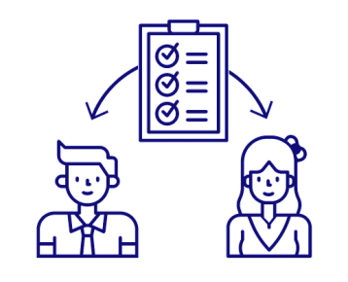










Instructivo Postulación
Bono Retiro

Slide 2
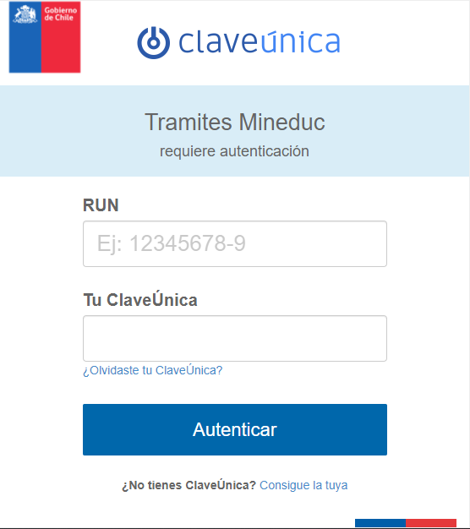
Acceso clave única
Ingresar a https://tramites2.mineduc.cl/
Debe ingresar el sostenedor, director o persona que el sostenedor disponga para ello. Para realizar la declaración, debe ingresar con su clave única.

Slide 3
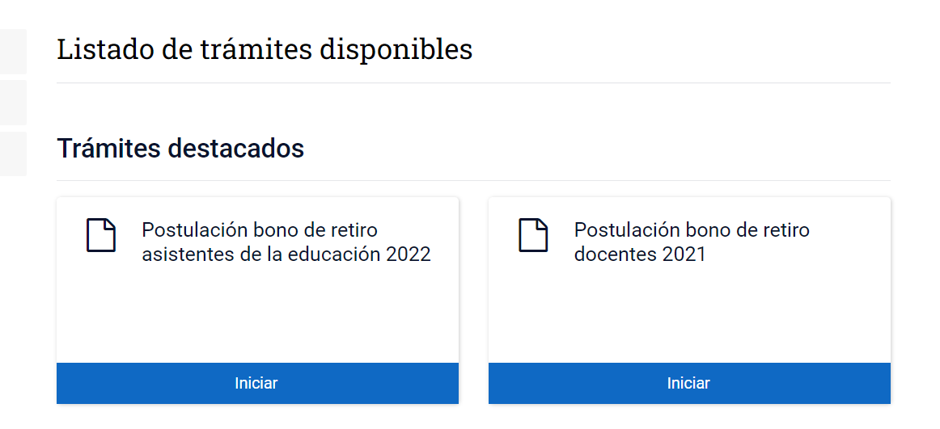

Iniciar trámite
Luego debe seleccionar iniciar trámite de Postulación Bono Retiro

Slide 4
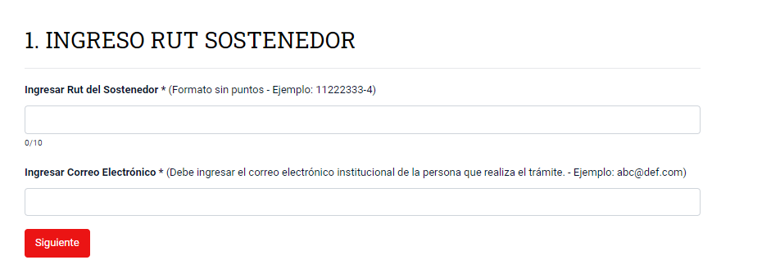
INGRESAR RUT SOSTENEDOR
INGRESAR CORREO RESPONSABLE

Slide 5
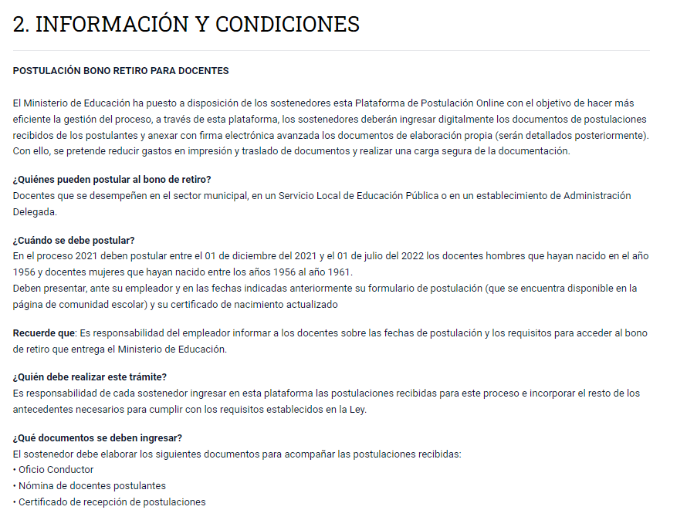
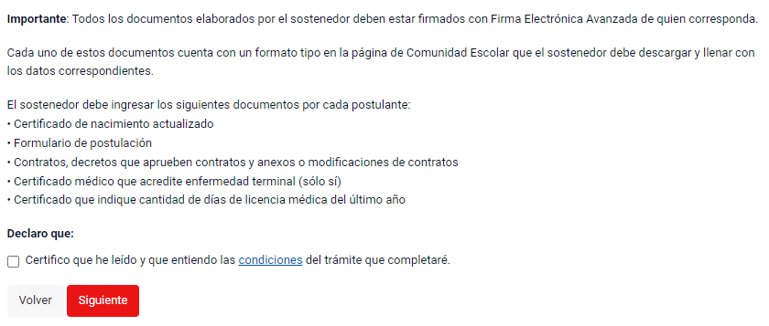

Slide 6
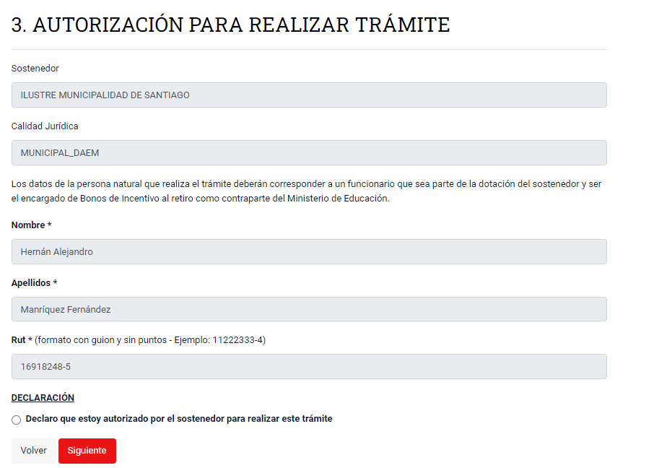
SE LLENAN AUTOMÁTICAMENTE
Rut clave única

Slide 7
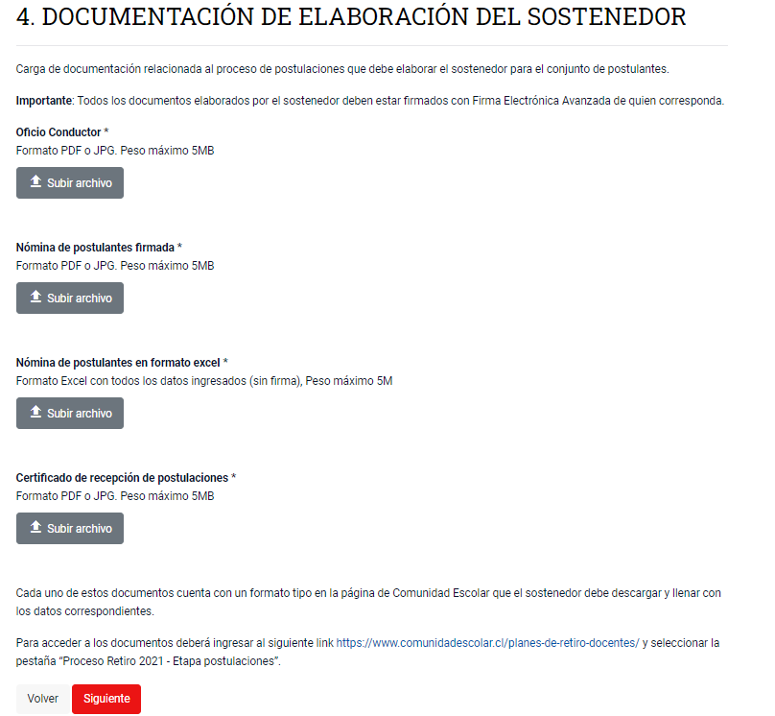
Cargar la documentación solicitada
Cargar la La documentación la podrá descargar en el link

Slide 8
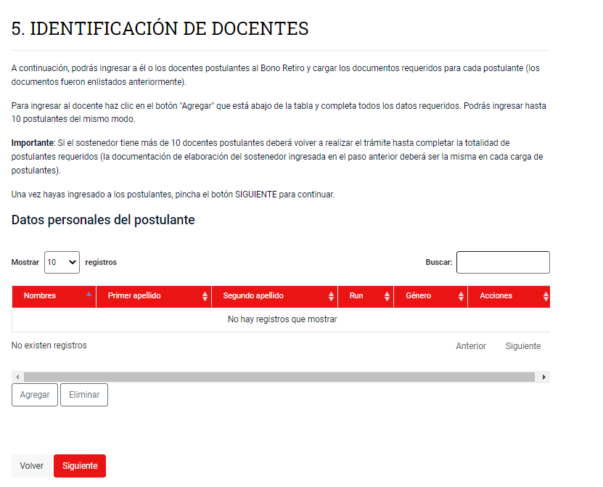
Ingresar el listado de los docentes postulantes

Slide 9
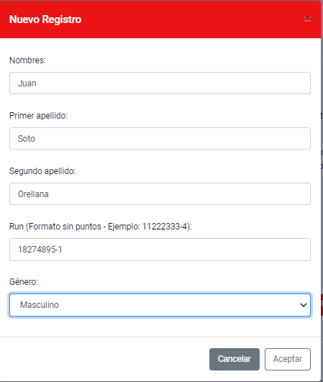
Completar la información

Slide 10
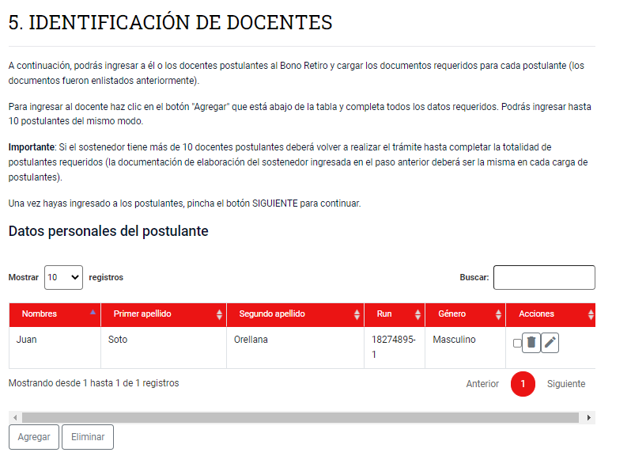
La plataforma permite agregar hasta 10 personas. Si posee más postulantes, debe terminar este trámite y volver a hacer otro con los docentes faltantes

Slide 11
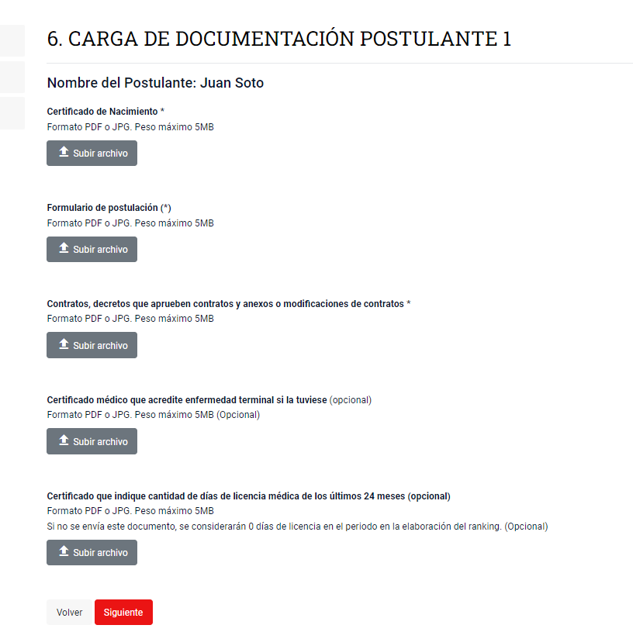
Se despliega un ingreso para cada postulante que fue ingresado en la grilla anterior.
Se deben subir los archivos solicitados por cada postulante

Slide 12
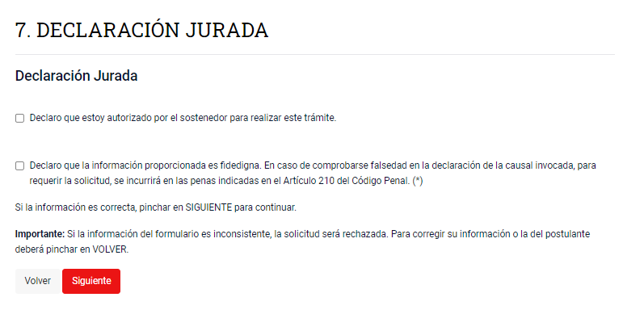
MARCAR LAS DECLARACIONES

Slide 13
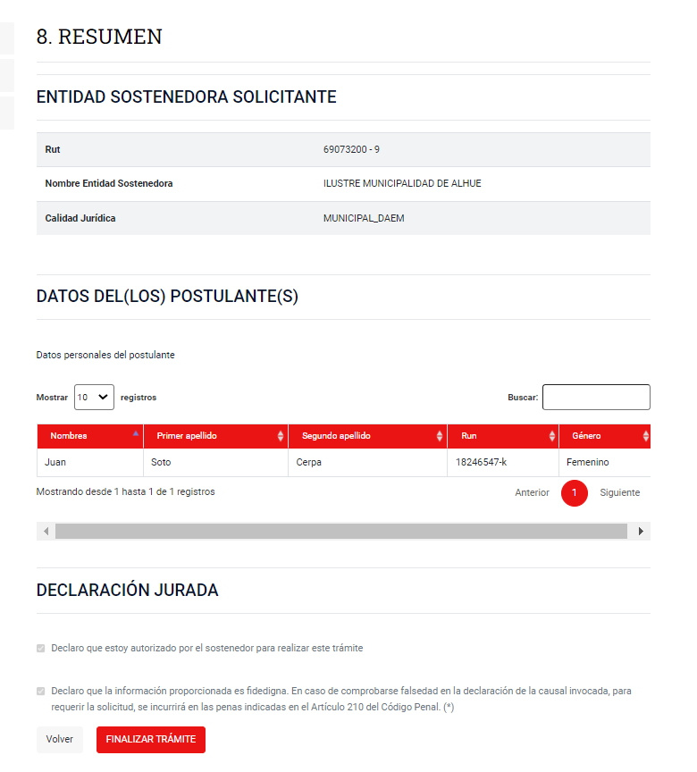
Se muestra el resumen del trámite, si desea modificar algo, podrá volver a la pantalla anterior.
En caso que esté todo correcto, debe presionar FINALIZAR TRÁMITE

Slide 14
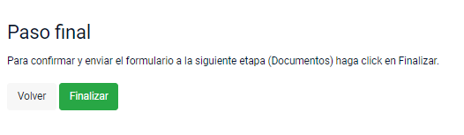
Pinchar Finalizar y el trámite quedará concluido

Slide 15
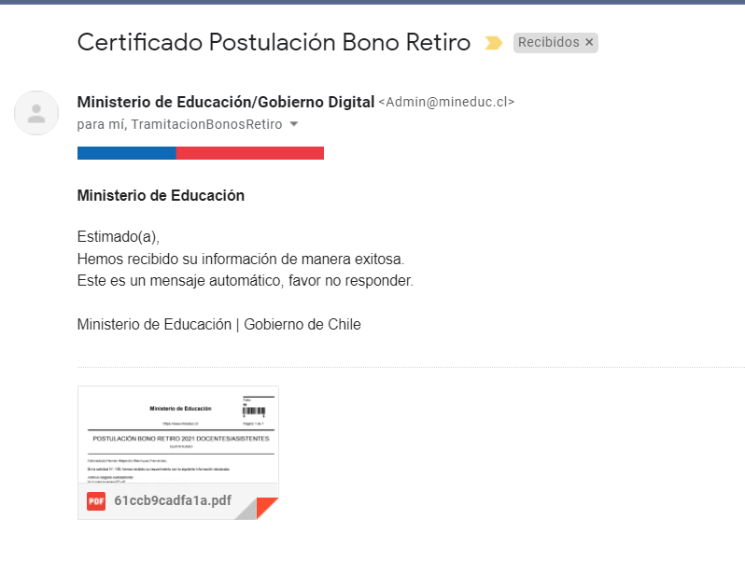
Llegará un correo con el comprobante de postulación adjunto

Slide 16
